Slide 1
ASP .NET MVC

Slide 2
Tópicos
Introdução 1hr
Padrão MVC 20min
ASP.NET 20min
Plataforma Web
Web Forms
Meio 5hr
Básico
Views 1hr
Controllers 1hr
Armazenamento Web (Session, TempData, etc…)
Actions
Models 1hr
Routing 1hr
Avançado
Action Filters 30min
Autenticação e autorização 30min
Exemplo Prático 1hr
Conclusão 1hr
Melhores práticas
Futuro do ASP. NET
Ferramentas

Slide 3
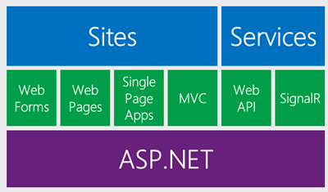
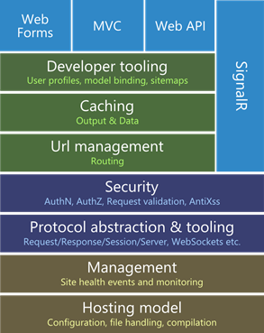
Plataforma ASP.NET

Slide 4
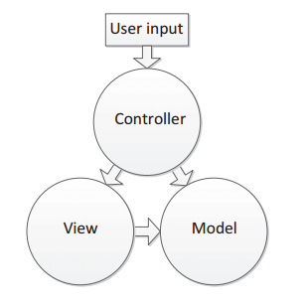
O Padrão MVC

Slide 5
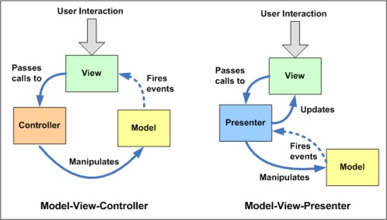
ASP. NET MVC

Slide 6
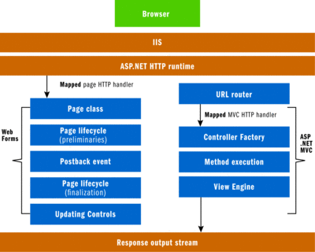
ASP.NET Web Forms vs ASP.NET MVC

Slide 7
Views

Slide 8
Controllers

Slide 9
Models

Slide 10
Routing

Slide 11
Filters

Slide 12
Segurança: autorização e autenticação
ASP.NET Identity

Slide 13
Hands-On

Slide 14
Futuro do ASP.NET

Slide 15
Melhores práticas
Não use session

Slide 16
Ferramentas
Log4net ou Elmah
Fluent Security
Fluent Validation
Flurl
ORMs
Entity Framework
Nhibernate
Micro ORMs
Dapper
PetaPoco
OrmLite
Auto mapper
Cache
Redis
MainCache

Slide 17
Perguntas?

